Slide 1
АВТОНОМНАЯ НЕКОММЕРЧЕСКАЯ ОРГАНИЗАЦИЯ
ДОПОЛНИТЕЛЬНОГО ПРОФЕСИНОАЛЬНГО ОБРАЗОВАНИЯ
«АКАДЕМИЯ ТОП»
ПРОГРАММА «ТЕСТИРОВАНИЕ ПО»
ГРУППА QA51
Дипломная работа
Тестирование раздела "Популярное" сайта Litres.ru
Студент: Ваньков Дмитрий Петрович
Преподаватель: Шабунин Петр Юрьевич
2026

Slide 2
Цель дипломной работы:
На базе существующего веб-приложения (веб-сайта) продемонстрировать полученные знания в области тестирования
Задача:
Подобрать веб-приложение.
Провести тестирование функциональное, кросс-браузерное, юзабилити, UI – автоматизацию включая:
- ручное тестирование (составление тест-плана, чек-листа, тест-кейсов);
- автоматизированное тестирование (написание автотестов);
- документирование найденных дефектов.

Slide 3
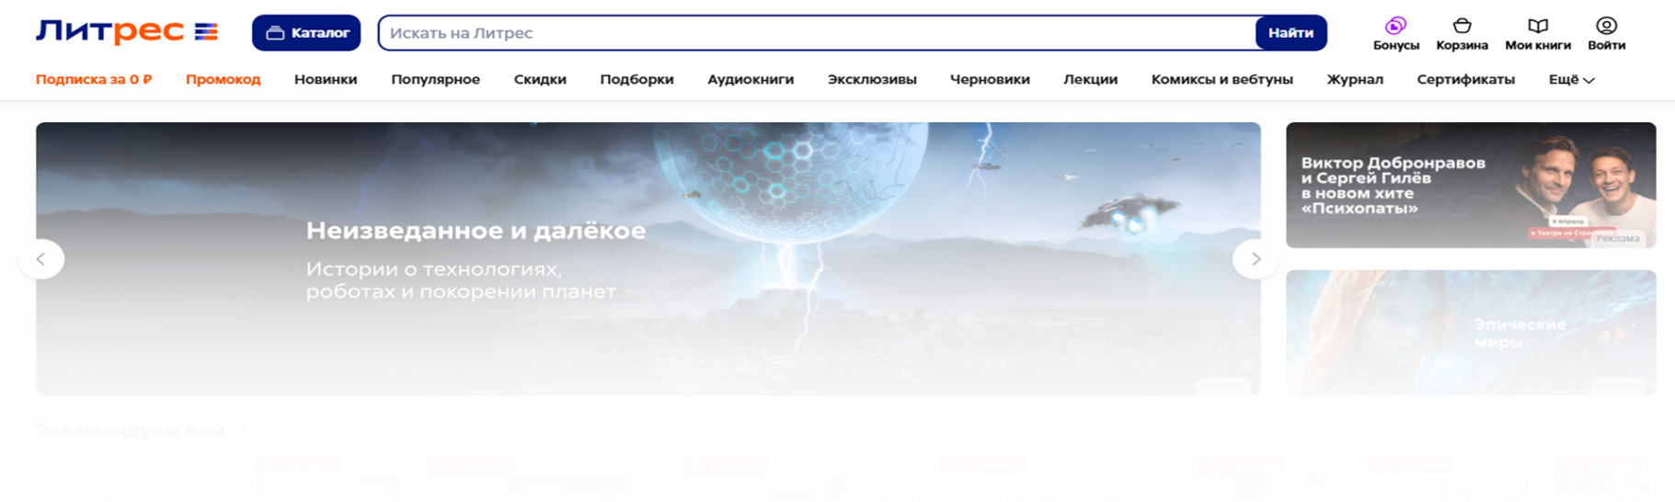
В качестве объекта тестирования выбран раздел «Популярное» на сайте Litres.ru.
Тест План
Тестирование функциональности поиска и фильтрации предложений в разделе "Популярное" на сайте Litres.ru
Введение.
Сайт Litres.ru функционально богат, имеет сложную логику, фильтры, взаимодействие с базой данных и личным кабинетом, что позволит продемонстрировать все аспекты тестирования.
Цель.
Проверить корректность работы механизмов поиска, фильтрации и отображения предложений в разделе «Популярное» на десктопной версии сайта.
Объем тестирования.
В объем тестирования входит главная страница раздела «Популярное», строка поиска, фильтры (жанры, формат, язык, высокая оценка), карточка предложения (книги).
В объем тестирования не входит мобильное приложение, разделы «мои книги» и «войти».
Ресурсы.
ПО:
- браузеры Chrome, Firefox;
- для проверки API DevTools, Postman;
- для разработки PyCharm;
- фреймворки для автотестов Selenium, PyTest.
Данные:
- набор поисковых запросов;
- тестовые данные (невалидные символы, спецсимволы).

Slide 4
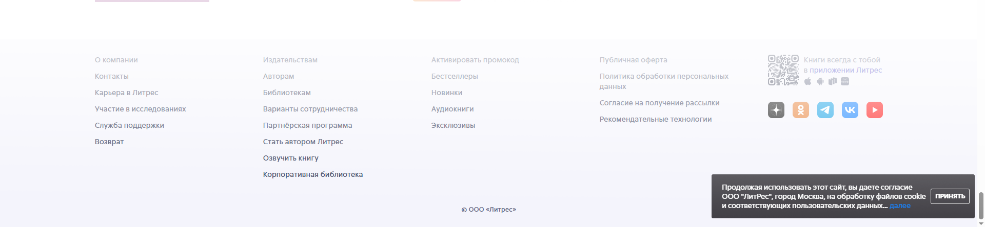
Подходы и стратегия тестирования:
Ручное исследовательское тестирование.
Функциональное тестирование. Позитивные и негативные сценарии.
Кросс-браузерное тестирование.
Автоматизация критического пути (UI-автотесты).
Критерии приемки:
Поиск выдает релевантные результаты запросам.
Фильтры применяются корректно и обновляют список без ошибок.
Все блокирующие и критические баги исправлены.
Процент успешных автотестов > 90%.
Риски:
Изменение интерфейса сайта во время подготовки программы тестирования. Результатом станет обновление локаторов автотестов.
Блокировка по IP при частых запросах. Потребуются паузы в автотестах и ротация.
График:
Составление интеллект-карты (mindmap).
Составление чек-листа.
Написание тест-кейсов.
Функциональное тестирование.
Кросс-браузерное и юзабилити тестирование.
Написание баг-репортов.
Написание и отладка автотестов.
Подготовка итогового отчета.

Slide 5
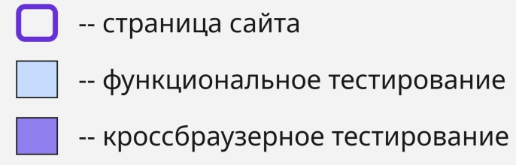
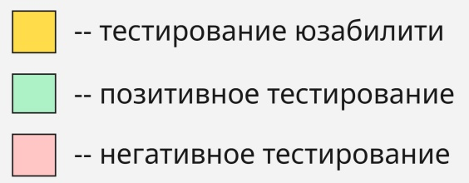
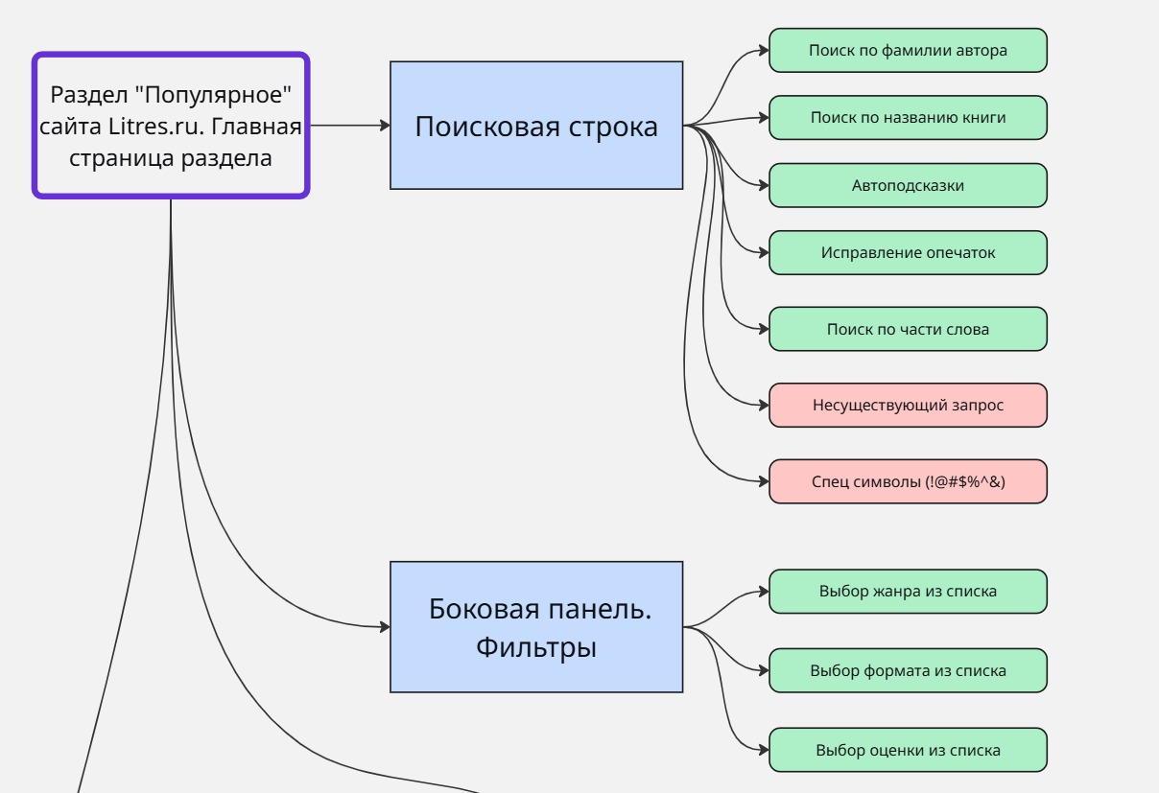
MindMap
интеллект-карта

Slide 6
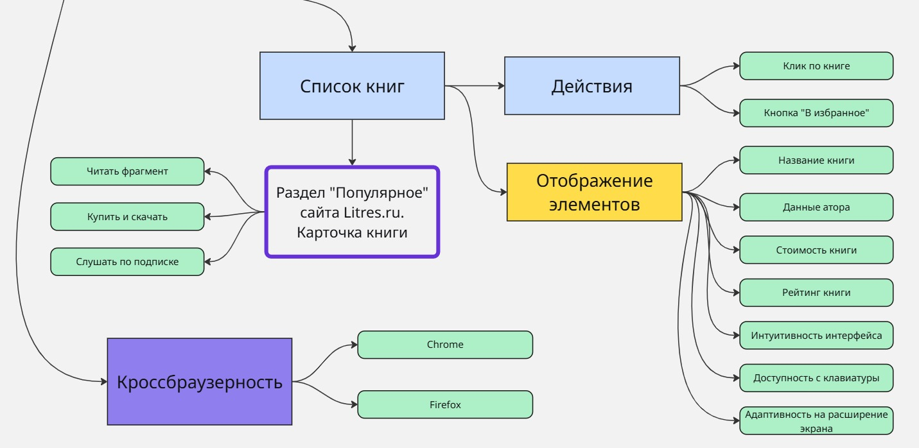
MindMap-карта позволила структурировать данные по тестируемым страницам, проанализировать рабочие процессы , определть объем покрытия, определить план тестов.

Slide 7
Чек-лист
Условные обозначения:
Ф – функциональное тестирование; Ю – юзабилити тестирование; КБ – кросс-браузерное тестирование
1. Главная страница раздела
1.1 Загрузка и отображение
2.3 Особенности
2. Поисковая строка
2.1 Позитивные сценарии
3. Боковая панель. Фильтры.
4. Список книг
4.1 Отображение элементов
2.2 Негативные сценарии
4.2 Действия в списке

Slide 8
5. Карточка книги
5.1 Детальная информация
Итого по чек-листу:
5.2 Действия
6. Кросс-функциональные проверки
7. Юзабилити

Slide 9
Тест-кейсы

Slide 10
По тест-кейсам было проведено ручное тестирование сайта

Slide 11
Автоматизированное тестирование
Структура проекта автоматизированного тестирования
Litres-testing/ │ ├─README.md ├─pytest.ini ├─conftest.py
│ ├─ .venv/
│ ├── pages/ │ ├── __init__.py │ ├── base_page.py │ ├── main_page.py │ └── search_page.py │ └── tests/ ├── __init__.py ├── test_litres_search_Lukyanenko.py ├── test_litres_search_more.py ├── test_litres_search_audio.py ├── test_litres_search_negative_symbol.py └── test_litres_search_negative_asdfghjkl123456.py
Где:
README.md – описание проекта, инструкция по запуску.
pytest.ini – основной конфигурационный файл для определения работы pytest по умолчнию.
conftest.py – файл создания общих фикстур, добавления хуков, вешних плагинов.
base_page.py – файл, содержащий класс с основными функциями автотеста.
main_page.py – файл, содержащий локаторы элементов главной страницы сайта, функции автотеста.
search_page.py – файл, содержащий локаторы элементов иследуемой страницы сайта, функции автотеста.
Разработано 5 (10 с учетом Chrome и Firefox) автотестов с использованием:
- Python 3.8+ — язык программирования
- Selenium WebDriver — фреймворк для автоматизации браузера
- PyTest — тестовый фреймворк
- Page Object Model — паттерн проектирования

Slide 12
№ | Файл | Название теста | Описание
1 | test_litres_search_Lukyanenko | test_search_lukyanenko_in_popular | Позитивный тест предназначен для получения списка книг автора Лукьяненко в разделе Популярное на Litres
2 | test_litres_search_audio | test_search_audio_in_popular | Позитивный тест предназначен для получения списка аудиокниг в разделе Популярное на Litres
3 | test_lites_sarch_more | test_search_more_in_popular | Позитивный тест предназначен для увеличения списка книг по кнопке «Показать еще»
4 | test_lites_sarch_negative_symbol | test_search_negative_symbol | Негативный тест при обработке спецсимволов
5 | test_lites_sarch_negative_ asdfghjkl123456 | test_search_negative_asdfghjkl123456 | Негативный тест при обработке несуществующего запроса
Программное обеспечение
Компонент | Версия | Примечание
Python | 3.8+ | Необходим для запуска автотестов
Google Chrome | 120+ | Для запуска тестов в Chrome
Mozilla Firefox | 120+ | Для запуска тестов в Firefox
Git | Любая | Для клонирования репозитория

Slide 13
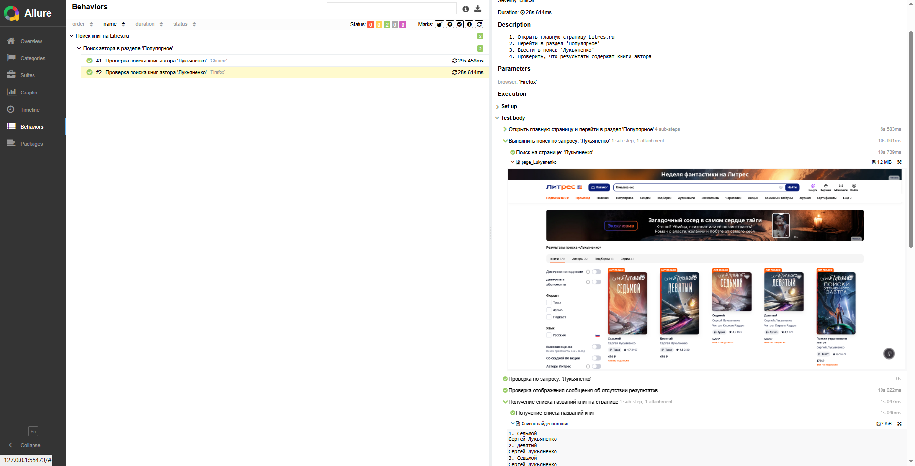
Результаты автоматизированного тестирования
1. test_search_lukyanenko_in_popular – 100% прохождение теста

Slide 14

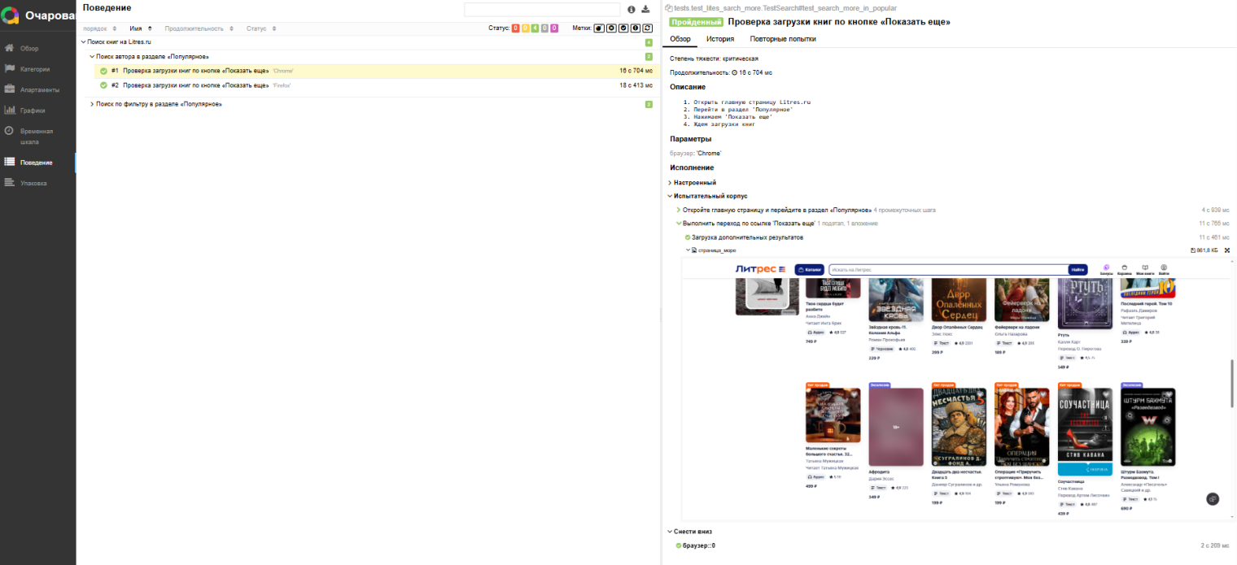
2. test_search_audio_in_popular – 100% прохождение теста
3. test_search_more_in_popular – 100% прохождение теста

Slide 15
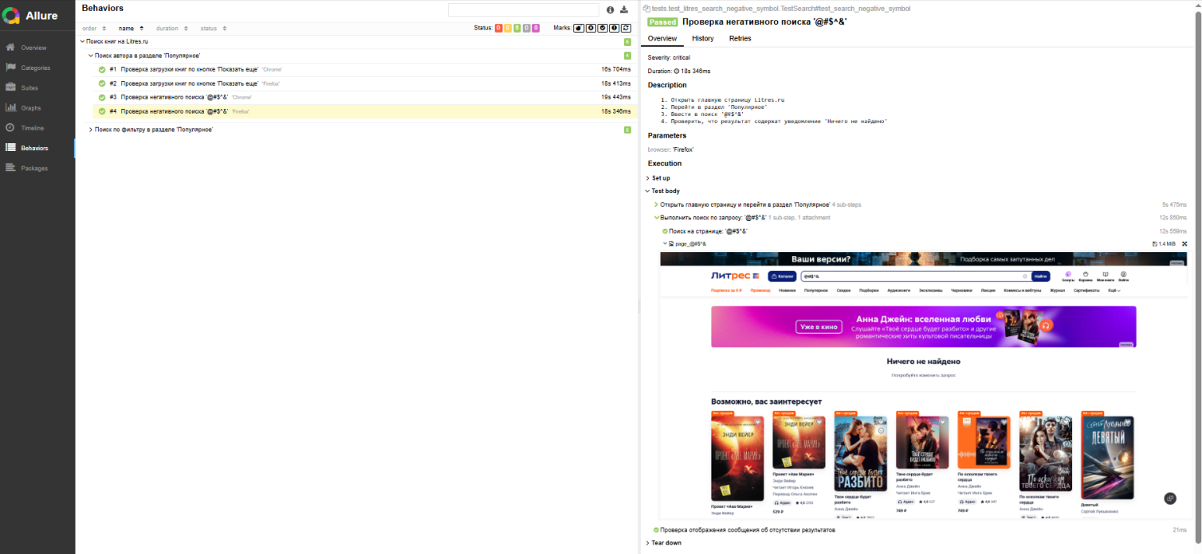
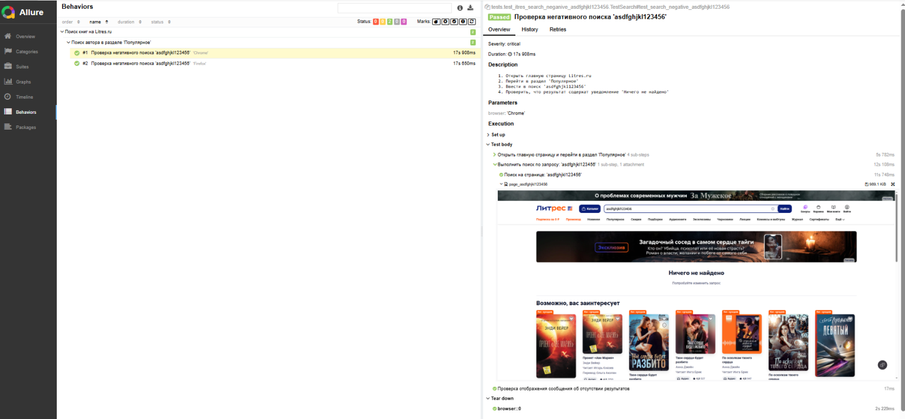
4. test_search_negative_symbol – 100% прохождение теста
5. test_search_negative_asdfghjkl123456 – 100% прохождение теста

Slide 16
Общая статистика
ПОКАЗАТЕЛЬ | ЗНАЧЕНИЕ
Всего проверок(чек лист) | 39
Успешно пройдено | 39
Провалено/Найдено багов | 0
Критических багов | 0
Автотестов разработано | 5 (10 с учетом Chrome и Firefox)
Процент прохождения атотестов | 100%
Основные выводы
Поиск и фильтрация работают корректно.
Кросс-браузерная совместимость:
Основная функциональность работает во всех браузерах
Юзабилити:
Интерфейс интуитивно понятен

Slide 17
Litres-testing/ │ ├── venv/ │ ├── allure_result/ | ├── MindMap/ │ └── MindMap_Litres.jpg │ ├── test-plan/ │ └── TestPlan_Litres.pdf │ ├── checklist/ │ └── ChecList_Litres.pdf │ ├── test-cases/ │ └── TestCases_Litres.pdf │ ├── skrin/ │ ├── pages/ │ ├── __init__.py │ ├── base_page.py │ ├── main_page.py │ └── search_page.py │ ├── tests/ │ ├── __init__.py │ ├── test_litres_search_Lukyanenko.py │ ├── test_litres_search_more.py │ ├── test_litres_search_audio.py │ ├── test_litres_search_negative_symbol.py │ └── test_litres_search_negative_asdfghjkl123456.py │ ├── README.md (Инструкция по запуску автотестов) │ ├── pytest.ini │ └── conftest.py
Окончательная структура проекта выглядит следующим образом:

Slide 18
Спасибо за внимание!

